Slide 1
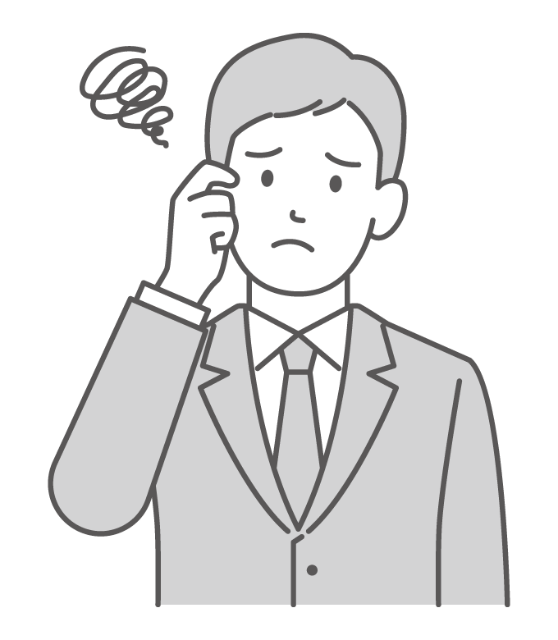

AI開発の「思ってたんと違う」が激減
Agent Skillsでつくる、
ズレにくい開発プロセス

Slide 2

着想元YouTubeと利用するAgent Skillsの紹介
このスライドで紹介する開発プロセスは、
下記動画で紹介されたプロセスを自分なりに理解・再現したものです
着想元YouTube
利用するAgent Skills
数理の弾丸⚡️京大博士のAI解説
mattpocock/skills
生成AIの話題をわかりやすく解説し、
実践に活かすヒントまで得られるおすすめチャンネル
プロセスで利用するSkillsの提供元。
ui-ux-pro-maxを除き、すべてMatt Pocock氏が公開
github.com/mattpocock/skills
ui-ux-pro-max
フロントエンドの実装に活用
github.com/nextlevelbuilder/ui-ux-pro-max-skill
導入・セットアップ方法は、
それぞれのREADMEを参照してください
/grill-me：AI駆動開発を超助けてくれるSkill
youtube.com/watch?v=VKuZeNlz_2o

Slide 3

こんな経験、ありませんか？
コーディングエージェントでつまずきやすい2つの壁
頼んだものと違う
途中から迷走する
動く。
でも、欲しかったものではない
修正するほど、
別のところが崩れる
曖昧な要望を、
AIが別の意味で補ってしまう
一度に扱う範囲が広いと、
判断も検証も追いつかない
AIの能力だけでなく、進め方に“ガードレール”が足りない

Slide 4
答えは、3つのガードレール
明確な要件、小さな目標があればAIは思ったように動いてくれる
1 先に合意する
2 小さく分ける
3 テストで確かめる
「何をつくるか」「どこまでやるか」を、人間とAIの間で合意する。
一度に全部を任せず、確認できる小さな単位へ分ける。
「こう動くべき」をテストにし、外れたらすぐ分かるようにする。
これらを実行するためのAgent Skillsあります

Slide 5
ガードレールを実現するAgent Skills
mattpocock氏による開発向けスキル群
1 先に合意する
2 小さく分ける
3 テストで確かめる
/grill-me
/to-tickets
/tdd
AIが1つずつ要件を深掘りし、質疑応答で要件の曖昧さを穴埋め
合意した要件を、個別に確認できる実装単位へタスク分解
失敗するテストコードを書く→そのテストをパスするための実装コードを書く
を繰り返す
（テスト駆動開発）
/grill-with-docs
質疑応答の過程で出た判断や用語定義をドキュメントとして残す

Slide 6
開発プロセスのフロー
画面を先につくり、処理は1つずつ、を繰り返す
「処理」＝ 〇〇画面の△△ボタンを押したとき、のような利用者が確認できる振る舞いの単位

Slide 7
開発プロセスのフロー
画面を先につくり、処理は1つずつ、を繰り返す
「処理」＝ 〇〇画面の△△ボタンを押したとき、のような利用者が確認できる振る舞いの単位

Slide 8
プロンプト例
/grill-meスキルを使用せず、チャットで同様のプロンプトを実行することでも、要件の詳細化が可能
生成AIチャット
提示するテーマに対し、あらゆる側面について、私たちが共通理解に達するまで徹底的に質問してください。決定ツリーの各枝をたどり、決定事項間の依存関係を一つずつ解決していきましょう。それぞれの質問に対して、あなたの推奨する回答を提示してください。一度に複数の質問をすると、混乱を招く可能性があります。質問は一つずつ行い、それぞれの質問に対する回答を待ってから次の質問に進んでください。
参照可能な情報を調べることで分かる事実であれば、私に尋ねるのではなく、自分で調べてください。ただし、最終的な決定権は私にあります。一つ一つ私に尋ねて、私の回答をお待ちください。双方の合意が得られたことを確認するまでは、総括しないでください。総括のタイミングは私が指示します。しかし、議論の間、決定事項を忘れないよう、質問と回答のターンごとに、それまでの議論ポイントと決定事項を簡潔に箇条書きにして提示してください。
それでは始めましょう。テーマは次の通りです。
```
コーディングエージェントに画面の生成を指示するための要件を整理したい。
現状で想定している要件は：
next.jsで実装
- スマホでの操作性を想定し、垂直分割はなし。
- WIFIルータを管理するアプリの一部であり、WIFIルータに接続を許可するMACアドレスの一覧を表示しつつ、アドレスごとの許可・不許可をスイッチボタンで
```

Slide 9
開発プロセスのフロー
画面を先につくり、処理は1つずつ、を繰り返す
「処理」＝ 〇〇画面の△△ボタンを押したとき、のような利用者が確認できる振る舞いの単位

Slide 10
プロンプト例
前作業でテキスト化した要件をスキルに渡すだけでフロントエンド実装が行われる
コーディングエージェント
/ui-ux-max-pro docs/画面要件-MAC一覧.md

Slide 11
開発プロセスのフロー
画面を先につくり、処理は1つずつ、を繰り返す
「処理」＝ 〇〇画面の△△ボタンを押したとき、のような利用者が確認できる振る舞いの単位

Slide 12
プロンプト例
思いつく範囲の要件を教えつつスキルを実行
コーディングエージェント
/grill-with-docs
`MAC一覧`の`同期`ボタンの実装を行います。このボタンをクリックすると、まずWIFIルータに対して登録済のMACアドレスの取得を要求します。MAC一覧に表示するのは、DBに登録済またはWIFIルータから取得されたMACアドレスです。なぜなら、WIFIルータから取得されるMACアドレスは許可されたもののみのため、不許可状態のMACアドレスはDBからのみ取得可能だからです。一覧を表示する際は、スイッチのON/OFFの状態も適切に設定します。WIFIルータから取得されるMACアドレスは許可されたものです。DBから追加的に取得されたMACアドレスは不許可状態です。また、`同期`ボタンをクリックした際には、WIFIルータに登録済のMACアドレスとDBにでの登録状態を同期します。これは、WIFIルータから取得される情報を正とします。DBに登録されていないMACアドレスは、DBにレコードを追加します。WIFIルータ上とDBとでデバイス名が異なる場合は、WIFIルータから取得されたデバイス名でDBを更新します。

Slide 13
開発プロセスのフロー
画面を先につくり、処理は1つずつ、を繰り返す
「処理」＝ 〇〇画面の△△ボタンを押したとき、のような利用者が確認できる振る舞いの単位

Slide 14
プロンプト例
前作業で作成されたADRををスキルに渡すだけでタスク分解（チケット化）が行われる
コーディングエージェント
/to-tickets docs/adr/0004-sync-mac-devices-from-router.md

Slide 15
開発プロセスのフロー
画面を先につくり、処理は1つずつ、を繰り返す
「処理」＝ 〇〇画面の△△ボタンを押したとき、のような利用者が確認できる振る舞いの単位

Slide 16
プロンプト例
tddスキルは未完了チケットを自動的に検知して、テスト駆動開発を実行
コーディングエージェント
/tdd

Slide 17
プロンプト例
それでも期待通り動かない場合： 不具合修正の要件詳細化から実装までを実施
/grill-with-docs → /to-tickets → /tdd
コーディングエージェント
/grill-with-docs `MAC一覧`の`同期`ボタンをクリックしても、WIFIルータに登録されているデバイス情報が一覧に反映されません。その原因を特定し、修正方針を定めたいです。

